Slide 1
ملوثات الهواء

Slide 2
مخرجات التعلم
يتوقع من التلميذ في نهاية الدرس أن:
يذكر أسباب تلوث الهواء.
يستنتج الوسائل التي تحد من تلوث الهواء.

Slide 3
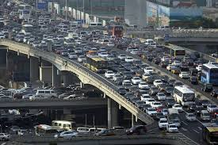
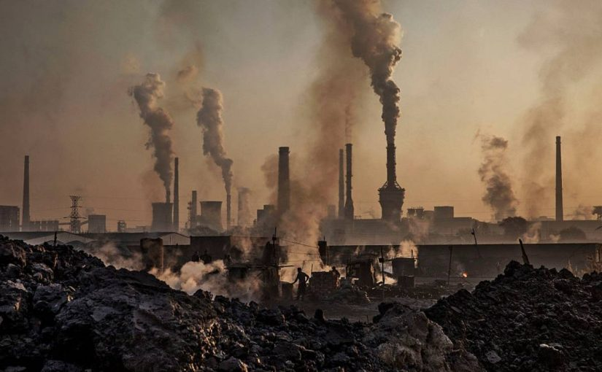
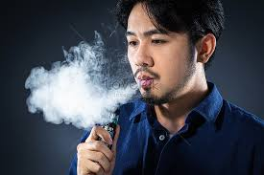
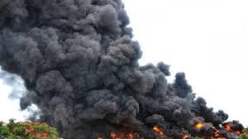
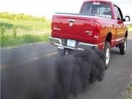

Slide 4
دخان المصانع ودخان السيارات ودخان الحرائق والازدحام السكاني والتدخين تلوث الهواء وتنشر الأمراض التنفسية

Slide 5
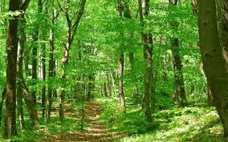
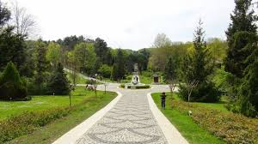

Slide 6
للحد من تلوث الهواء يجب علينا أن:
نغرس المزيد من الأشجار.
نبني المصانع بعيدا عن المدن.
نعتمد في التدفئة على الوسائل الحديثة والنظيفة.

Slide 7
التقويم
لماذا نفتح نوافذ الغرفة والصف صباحاً؟
لماذا علينا أن نبني المصانع والمعامل بعيداً عن المدن؟
عدد ثلاثاً من ملوثات الهواء.

